Slide 1
Neue Kernlehrpläne
für die Sekundarstufe I der
Realschule
Kernlehrplan Erdkunde

Slide 2

Gliederung
Merkmale der neuen Kernlehrpläne
Übergreifende Aufgaben
Schulinterne Lehrpläne
Der Kernlehrplan Erdkunde im Detail
Fachliche Unterstützungsmaterialien

Slide 3
1. Merkmale der neuen Kernlehrpläne

Slide 4
Ausgangslage
Stärkung bzw. Einführung des Schulfaches Wirtschaft an Haupt-, Real-, Sekundar- und Gesamtschulen zum Schuljahr 2020/21
Weiterentwicklungsbedarf der schulformspezifischen Kernlehrpläne
Gewährleistung der Durchlässigkeit zwischen den Schulformen, insbesondere in der Jahrgangsstufe 5 und 6
Anschlussfähigkeit an die KLP der GOSt
zeitgemäße Anpassung und Weiterentwicklung (u.a. fachdidaktisch, fachwissenschaftlich)

Slide 5
Zielsetzungen u.a.
Stärkung der Fachlichkeit
Stärkung der ökonomischen Bildung
Kenntnisse zu unserer Wirtschaftsordnung
Berücksichtigung von Aspekten der Verbraucherbildung
Schülerinnen und Schüler bestmöglich auf eine selbstbestimmte Lebensgestaltung und einen erfolgreichen Berufseinstieg vorzubereiten

Slide 6

Bewährte Merkmale
Kernlehrpläne in NRW formulieren
schulformbezogene landesweit verbindliche Standards
den fachlichen Kern der dafür erforderlichen Kompetenzen einschließlich zugrunde liegender Wissensbestände
eine Progression der Kompetenzentwicklung über zwei Stufen (Ende der 6 bzw. Erprobungsstufe, Ende der Sekundarstufe I)
keine Aussagen zur konkreten Gestaltung und Durchführung des Unterrichts
(Dies ist Bestandteil der schulinternen Lehrpläne)
Notes:
keine didaktischen Herleitungen, Kommentare oder Rechtfertigungen
keine Beschreibungen von Unterricht oder Schülerhandeln

Slide 7
Grundkonstrukt und zentrale Begriffe
Ziele des Faches/
Übergreifende fachliche Kompetenz
Kapitel 1
Kompetenzbereiche
(Prozesse)
Kapitel 2.1
Inhaltsfelder
(Gegenstände)
Kapitel 2.1
Kompetenzerwartungen
(Verknüpfung von Prozessen und Gegenständen)
Kapitel 2.2 und 2.3

Slide 8
Gliederung der aktuellen Kernlehrpläne
Kapitel | Gliederungspunkt
 | Vorbemerkungen
1 | Aufgaben und Ziele des Faches
2 | Kompetenzbereiche und Kompetenzerwartungen
2.1 | Kompetenzbereiche und Inhaltsfelder des Faches
2.2 | Kompetenzerwartungen am Ende der Erprobungsstufe (bzw. am Ende der Doppeljahrgangsstufe 5/6)
2.3 | Kompetenzerwartungen am Ende der Sekundarstufe I
3 | Lernerfolgsüberprüfung und Leistungsbewertung

Slide 9
Neue Akzentsetzungen der Kernlehrpläne
Ausschärfung der Fachlichkeit
  Präzisere Beschreibung fachlicher Inhalte
  Präzisere Beschreibung fachlicher Prozesse
Gestaltungsspielräume
  Zeit zum Üben, Wiederholen, Vertiefen
  Möglichkeiten zur Auseinandersetzung mit eigenen Fragestellungen
Bezug auf fachübergreifende Zielsetzungen
  Bildung in der digitalen Welt / Medienkompetenzrahmen
  Verbraucherbildung / Bildung für nachhaltige Entwicklung
  Berufsorientierung

Slide 10
2. Übergreifende Aufgaben

Slide 11
Fokussierte Querschnittsaufgaben für alle Fächer
Bildung in der digitalen Welt
Grundlage: Medienkompetenzrahmen NRW
Verbraucherbildung / BNE
Grundlagen: Rahmenvorgabe Verbraucherbildung, Leitlinie Bildung für nachhaltige Entwicklung
Berufliche Orientierung
Grundlage: Curriculumentwicklung SBO 3.1 / KAoA / Berufsorientierungsindex
Einbindung in die Kernlehrpläne
Fachspezifische Anbindung und Konkretisierung
Erreichen der Vorgaben arbeitsteilig im Zusammenspiel aller Fächer und im Verlauf des gesamten Bildungsgangs

Slide 12
Fachliche Einbindung des Medienkompetenzrahmens
1
Gebrauch digitaler
Basiswerkzeuge
2
Entwicklung fachlicher
Kompetenzen mithilfe
digitaler Medien
1
2
4
3
Thematisierung in
fachlichen Inhalten
3
4
Informatische
Grundbildung

Slide 13
Einbindung des Medienkompetenzrahmens
Kernlehrpläne leisten einen wichtigen Beitrag, die Kompetenzanforderungen des MKR fachlich zu konkretisieren.
Bezüge zur Informatik werden fachangemessen aufgezeigt.
Weitergehende Unterstützungsmaterialien zur Stärkung der informatischen Bildung werden zur Verfügung gestellt.
Der MKR ist und bleibt verbindlicher Orientierungs-rahmen für die Weiterentwicklung des schulischen Medienkonzepts.

Slide 14
Rahmenvorgabe Verbraucherbildung
1. Inhaltsbereiche der Verbraucherbildung
Übergreifender Bereich Allgemeiner Konsum
Bereich A Finanzen, Marktgeschehen und Verbraucherrecht | Bereich B Ernährung und Gesundheit | Bereich C Medien und Information in der digitalen Welt | Bereich D Leben, Wohnen und Mobilität
2. Ziele der Verbraucherbildung
Auseinandersetzung mit
individuellen Bedürfnissen und Bedarfen
gesellschaftlichen Einflüssen auf Konsumentscheidungen
individuellen und gesellschaftlichen Folgen des Konsums
politisch-rechtlichen und sozioökonomischen Rahmenbedingungen
Kriterien für Konsumentscheidungen
individuellen, kollektiven und politischen Gestaltungsoptionen des Konsums

Slide 15
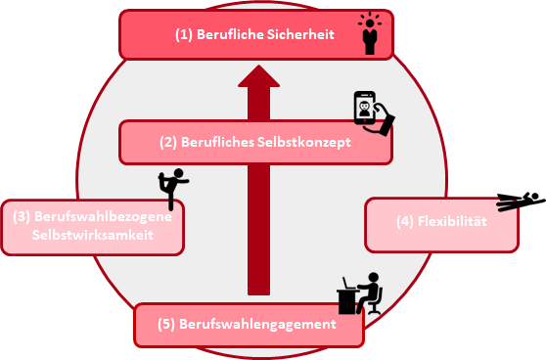
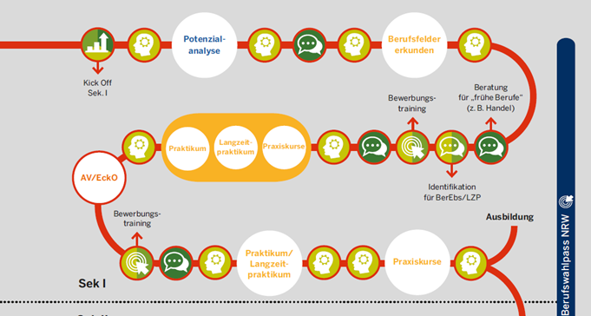
Fachliche Einbindung Berufliche Orientierung
Lern- und Kompetenzbereiche (BOX):
  Berufliche Sicherheit (1)
  Berufliches Selbstkonzept (2)
  Selbstwirksamkeit (3)
  Flexibilität (4)
  Berufswahlengagement (5)

Slide 16
3. Schulinterne Lehrpläne

Slide 17

Schulinterne Lehrpläne - rechtlicher Rahmen
§ 29 SchulG
Unterrichtsvorgaben
Das Ministerium erlässt in der Regel schulformspezifische Vorgaben für den Unterricht (Richtlinien, Rahmenvorgaben, Lehrpläne). Diese legen insbesondere die Ziele und Inhalte für die Bildungsgänge, Unterrichtsfächer und Lernbereiche fest und bestimmen die erwarteten Lernergebnisse (Bildungsstandards).
Die Schulen bestimmen auf der Grundlage der Unterrichtsvorgaben nach Absatz 1 in Verbindung mit ihrem Schulprogramm schuleigene Unterrichtsvorgaben.
Unterrichtsvorgaben nach den Absätzen 1 und 2 sind so zu fassen, dass für die Lehrerinnen und Lehrer ein pädagogischer Gestaltungsspielraum bleibt.

Slide 18
Schulinterne Lehrpläne - rechtlicher Rahmen
§ 70 SchulG
Fachkonferenz, Bildungsgangkonferenz
…
Die Fachkonferenz berät über alle das Fach oder die Fachrichtung betreffenden Angelegenheiten einschließlich der Zusammenarbeit mit anderen Fächern. Sie trägt Verantwortung für die schulinterne Qualitätssicherung und -entwicklung der fachlichen Arbeit und berät über Ziele, Arbeitspläne, Evaluationsmaßnahmen und -ergebnisse und Rechenschaftslegung.
Die Fachkonferenz entscheidet in ihrem Fach insbesondere über
  Grundsätze zur fachdidaktischen und fachmethodischen Arbeit,
  Grundsätze zur Leistungsbewertung,
  Vorschläge an die Lehrerkonferenz zur Einführung von Lernmitteln.

Slide 19


Curriculumentwicklung
Kompetenz-erwartungen
Was?
Welches Niveau?
Wofür?
Kompetenz-entwicklung
Wie?
Wann?
Womit?
Kern-lehrpläne
Schulinterne
Lehrpläne

Slide 20
Funktionen von schulinternen Lehrplänen
Schulbezogene Konkretisierung der Kernlehrpläne
Instrument zur Unterrichtsentwicklung und Unterrichtsvorbereitung
Abgestimmte Konzepte zur Leistungsbewertung
Ausgestaltung von Freiräumen
Grundlage der fachlichen Arbeit im Team
Transparenz für alle am Bildungsprozess Beteiligten
Maßstab für Evaluation und Rechenschaftslegung

Slide 21
Gliederung für einen schulinternen Lehrplan
Inhalt
1 Rahmenbedingungen der fachlichen Arbeit
2 Entscheidungen zum Unterricht
  2.1 Unterrichtsvorhaben [tabellarische Übersicht]
  2.2 Grundsätze der fachmethodischen und fachdidaktischen Arbeit
  2.3 Grundsätze der Leistungsbewertung und Leistungsrückmeldung
  2.4 Lehr- und Lernmittel
3 Entscheidungen zu fach- und unterrichtsübergreifenden Fragen
4 Qualitätssicherung und Evaluation
Unterstützungsmaterial im Lehrplannavigator: (https://www.schulentwicklung.nrw.de/lehrplaene/lehrplannavigator-s-i/)

Slide 22
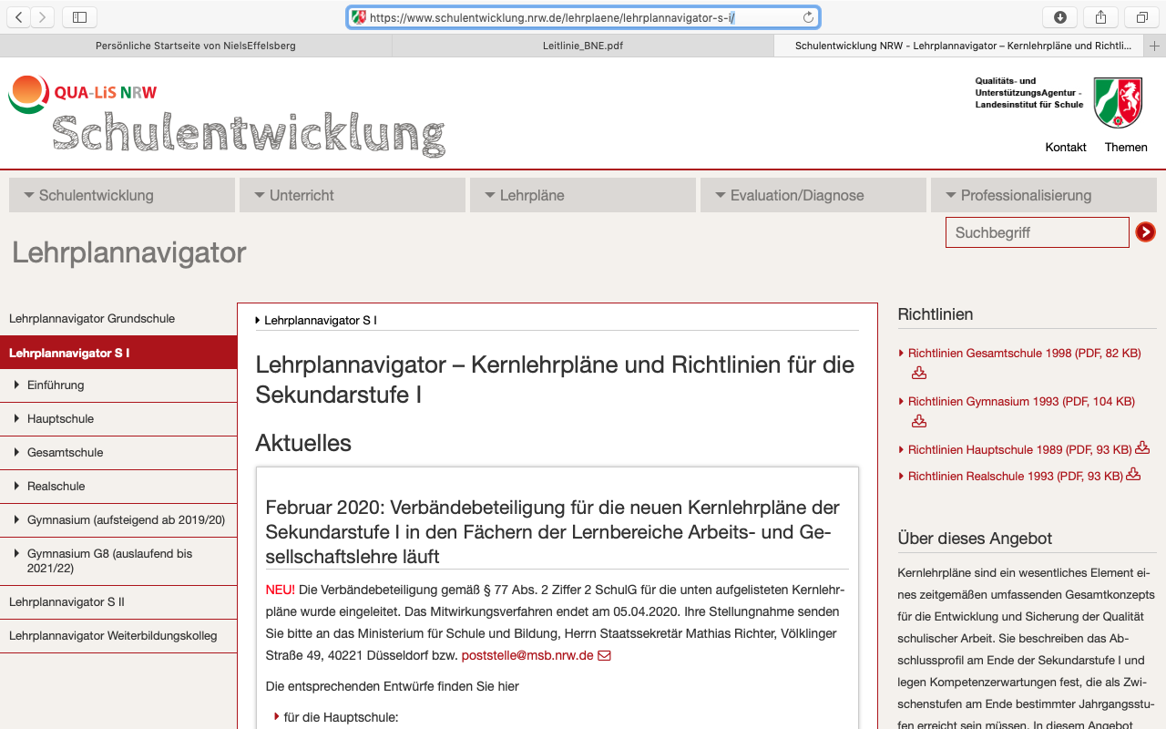
Materialien im Lehrplannavigator

Slide 23
4. Der Kernlehrplan Erdkunde im Detail

Slide 24
Kernlehrplan Erdkunde
Gliederung des Kernlehrplans Erdkunde
Aufgaben und Ziele des Faches
Die wichtigsten Neuerungen
Der Kernlehrplan Erdkunde im Detail
Schulinterner Lehrplan (Beispiel)

Slide 25
Gliederung des Kernlehrplans Erdkunde
Vorbemerkungen
Aufgaben und Ziele des Faches
Kompetenzbereiche, Inhaltsfelder und Kompetenzerwartungen
  Kompetenzbereiche und Inhaltsfelder des Faches
  Kompetenzerwartungen und inhaltliche Schwerpunkte bis zum Ende der Jahrgangsstufe 6
  Kompetenzerwartungen und inhaltliche Schwerpunkte bis zum Ende der Sekundarstufe I
Lernerfolgsüberprüfung und Leistungsbewertung

Slide 26
Aufgaben und Ziele des Faches Erdkunde
Entwicklung einer raumbezogenen Handlungskompetenz
Ziel ist es, die Fähigkeit und Bereitschaft zu entwickeln,
Strukturen und Prozesse
der nah- und fernräumlichen Lebenswirklichkeit zu analysieren,
sie fachstrukturell zu erfassen und zu durchdringen
sowie selbstbestimmt und solidarisch an der Entwicklung, Gestaltung und Bewahrung der räumlichen Lebenswirklichkeit mitzuarbeiten.

Slide 27
Was wurde beibehalten?
Mensch-Umwelt-Beziehungen im Fokus des Faches
Traditionelle und bewährte Inhalte des Faches werden weitgehend beibehalten,
jedoch z.T. mit neuer Gewichtung und Akzentuierung

Slide 28
Was ist neu?
Fachliche und didaktische Aktualisierungen,
Berücksichtigung von Verbraucherbildung, Bildung in der digitalen Welt und Berufsorientierung
Stärkung der Fachlichkeit
Präzisere Beschreibung der Inhaltsfelder
Stärkere Konkretion von fachlichen Schwerpunkten
Beschreibung fachlicher Prozesse durch konkretisierte Kompetenzerwartungen
Orientierungsraster jeweils für jedes Inhaltsfeld

Slide 29
Inhaltsfelder
IF1: Unterschiedlich strukturierte Siedlungen
IF2: Räumliche Voraussetzungen und Auswirkungen des Tourismus
IF3: Arbeit und Versorgung in Wirtschaftsräumen unterschiedlicher
Ausstattung
IF4: Aufbau und Dynamik der Erde
IF5: Wetter, Klima und Klimawandel
IF6: Landwirtschaftliche Produktion in unterschiedlichen Klima- und
Landschaftszonen
IF7: Innerstaatliche und globale Disparitäten
IF8: Wachstum und Verteilung der Weltbevölkerung
IF9: Verstädterung und Stadtentwicklung
IF10: Räumliche Strukturen unter dem Einfluss von Globalisierung und
Digitalisierung

Slide 30
Neuakzentuierungen an Beispielen
„Merkmale der Erde“ , eigenes Inhaltsfeld im KLP 2011
Im KLP 2020 nicht mehr als separates Inhaltsfeld,
sondern inhaltliche Integration in IF 5 „Aufbau und Dynamik der Erde“ und IF 6 „Wetter, Klima und Klimawandel“
„Leben und Wirtschaften in verschiedenen Landschaftszonen“
Im KLP 2020 nur Tropen und Subtropen obligatorisch,
keine ausdrückliche Berücksichtigung der gemäßigten Zone wie im KLP 2011,
statt dessen Betonung eines Überblicks über alle Landschaftszonen.
Erarbeitung der gemäßigten Zone im Rahmen des schulischen Freiraums möglich.

Slide 31
Neuakzentuierungen an Beispielen
Neues Inhaltsfeld 9 „Verstädterung und Stadtentwicklung“
  Wegen der vielfältigen und besonderen Bedeutung von Städten weltweit besondere Akzentuierung als eigenes Inhaltsfeld unter Aufnahme von inhaltlichen Schwerpunkte alter Inhaltsfelder.
  grundlegende genetische, funktionale und soziale Merkmale, innere Differenzierung und Wandel von Städten
  Phänomene der Verstädterung: Metropolisierung, Segregation
  Schwerpunkte aktueller Stadtentwicklung: Umweltbelastung, nachhaltige Mobilitätskonzepte, demographischer und sozialer Wandel, Wohnraumverfügbarkeit
Neues Inhaltsfeld 10 „Räumliche Strukturen unter dem Einfluss von Globalisierung und Digitalisierung“
  Entspricht weitgehend dem alten IF 9 „Wandel wirtschaftsräumlicher und politischer Strukturen unter dem Einfluss der Globalisierung.
  Neu ist hier der Aspekt der Digitalisierung.

Slide 32
Ausschärfung der inhaltlichen Schwerpunkte
Beispiel - Inhaltsfeld 2:
Räumliche Voraussetzungen und Auswirkungen des Tourismus
Inhaltliche Schwerpunkte:
Formen des Tourismus: Erholungstourismus, Städtetourismus, und sanfter Tourismus
Touristisches Potential: Temperatur und Niederschlag, touristische Infrastruktur, Fluss-, Küsten- und Gebirgslandschaft
Veränderungen eines Ortes durch den Tourismus: Demographie, Infrastruktur, Bebauung, Wirtschaftsstruktur, Umwelt

Slide 33
Topographische Orientierungsraster zu jedem Inhaltsfeld
Beispiel - Inhaltsfeld 2:
Räumliche Voraussetzungen und Auswirkungen des Tourismus
Inhaltliche Schwerpunkte: … (s.o.)
Inhaltsfeldbezogenes topographisches Orientierungsraster:
Großlandschaften und Tourismus- und Erholungsregionen in Nordrhein- Westfalen, Deutschland und Europa

Slide 34
Kompetenzformulierungen auf einem höheren Abstraktionsniveau
Sachkompetenz
Die Schülerinnen und Schüler …
erklären vor dem Hintergrund naturräumlicher Voraussetzungen Formen, Entwicklung und Bedeutung des Tourismus in einer Region,
erläutern die Auswirkungen des Tourismus in ökonomischer, ökologischer und sozialer Hinsicht,
beschreiben das Konzept des sanften Tourismus.
Urteilskompetenz
Die Schülerinnen und Schüler …
beurteilen in Ansätzen positive und negative Auswirkungen einer touristischen Raumentwicklung,
erörtern ausgewählte Aspekte des Zielkonflikts zwischen Ökonomie und Ökologie in Tourismusregionen,
erörtern ausgewählte Gesichtspunkte ihres eigenen Urlaubs- und Freizeitverhaltens.

Slide 35
Schulinterner Lehrplan – Auswahl von Schwerpunkten der Kompetenzentwicklung je Unterrichtsvorhaben
Konkretisiertes Unterrichtsvorhaben - Jahrgangsstufe 5/6 - UV III
Wohin in Ferien und Freizeit? Tourismus verändert Orte und Landschaften
Schwerpunkte der Kompetenzentwicklung:
Die Schülerinnen und Schüler …
orientieren sich unmittelbar vor Ort und mittelbar mit Hilfe von Karten und einfachen web- bzw. GPS-basierten Anwendungen (MK1), (MKR 1.2)
identifizieren einfache geographische Sachverhalte, auch mittels einfacher digitaler Medien, und entwickeln erste Fragestellungen (MK2),
nutzen Inhaltsverzeichnis, Register und Planquadrate im Atlas sowie digitale Kartenanwendungen zur Orientierung und Lokalisierung (MK3),
präsentieren Arbeitsergebnisse mit Hilfe analoger und digitaler Techniken unter Verwendung eingeführter Fachbegriffe (MK5), (MKR 4.1)
vertreten probehandelnd in Raumnutzungskonflikten eigene bzw. fremde Positionen unter Nutzung von Sachargumenten (HK1).

Slide 36
Schulinterner Lehrplan – Zusammenstellung von Inhaltsfeldern und inhaltlichen Schwerpunkte je Unterrichtsvorhaben
Inhaltsfelder:
IF 2 (Räumliche Voraussetzungen und Auswirkungen des Tourismus),
IF 1 (Unterschiedlich strukturierte Siedlungen)
Inhaltliche Schwerpunkte:
Formen des Tourismus: Erholungstourismus, Städtetourismus, und sanfter Tourismus
Touristisches Potential: Temperatur und Niederschlag, touristische Infrastruktur, Fluss-, Küsten- und Gebirgslandschaft,
Veränderungen eines Ortes durch den Tourismus: Demographie, Infrastruktur, Bebauung, Wirtschaftsstruktur, Umwelt
Hinweise:
Zur Entwicklung eines inhaltsfeldbezogenen topographischen Orientierungsrasters sollen im Zuge dieses Unterrichtsvorhabens Tourismus- und Erholungsregionen in NRW, Deutschland und Europa lokalisiert werden.
Urlaubsorte können mit Hilfe virtueller Entdeckungsreisen erkundet werden
Zeitbedarf: ca. 12 Std.

Slide 37
Formen von Lernerfolgsüberprüfungen
Darstellungsaufgabe:
Zusammenstellung, Anordnung, Erläuterung von Sachverhalten,
Topographische Orientierungsraster
Analyseaufgabe:
Strukturen erfassen, Zusammenhänge herstellen, Schlussfolgerungen ziehen, Erklären von Sachverhalten
Erörterungsaufgabe:
Systematisches Verarbeiten komplexer Gegebenheiten mit dem Ziel, zu selbstständigen Begründungen und Wertungen zu gelangen,
Einbeziehen erworbener Kenntnisse und erlangter Einsichten bei der Begründung eines selbstständigen Urteils
Handlungsaufgabe:
Planung, Durchführung und Reflexion von simulativen und realen geographischen Handlungsszenarien.
Unterrichtsgänge und Exkursionen, Befragungen, Debatten, Rollen- und Planspiele, Experimente

Slide 38
5. Fachliche Unterstützungsmaterialien

